Slide 1
PEMOGRAMAN WEB
Febry Damatraseta Fairuz, S.T, M.Kom

Slide 2
Rule in classroom
01
Aturan dalam kelas baik online atau offline. Bentuk interaksi dalam kelas dan tugas
Website
02
Agenda
Pengenalan dasar dan histori dari website
Programming Language
03
Bahasa program yang digunakan untuk membangun sebuah website
Programming Tools
04
Perangkat software yang akan digunakan dalam matakuliah ini

Slide 3
Rule in classroom
Schedule class PA1
Schedule class PA2
Hari Sabtu pukul 10.30 - 12.30
Teori dan Lab
Start tanggal 19 Maret 2022
Hari Sabtu 15.45 – 18.15
Teori dan Lab
Start tanggal 19 Maret 2022
01
03
Absensi
Asynchronous
Jika ada yang berhalangan dalam mengikuti kelas Online atau Offline mohon infokan langsung ke saya
Setiap pertemuan akan ada bahan ajar dalam bentuk studi kasus dalam bentuk Latihan soal
02
04
Materi dan Tugas
Tugas Akhir
Setiap pertemuan materi akan disimpan didalam LMS dan setiap source code akan disimpan pada version control system (GIT) di GITHUB @FebryFairuz
Setiap kelompok wajib mempresentasikan hasil Proyek Tugas Akhir dari matakuliah ini

Slide 4




Contact
Whatsapp
Email
LMS
Version Control System
081398894710
Course
Pemograman Web
GITHUB / GITLAB
@FebryFairuz
febrid@ibik.ac.id
febryfairuz@gmail.com

Slide 5
Website
What is the website ?

Slide 6
Website
World Wide Web (WWW)
Pengertian
HTTP
Merupakan sekumpulan dokumen, gambar-gambar, dan bentuk resources yang lainnya yang dihubungkan melalui hyperlinks dan URLs.
Adalah protokol yang menentukan aturan yang perlu diikuti oleh web browser dalam meminta dan mengambil suatu dokumen dan oleh web server dalam menyediakan dokumen yang diminta web browser.
Internet
URL
Sebuah sistem komunikasi global yang menghubungkan komputer-komputer dan jaringan-jaringan komputer di seluruh dunia.
Digunakan untuk menentukan lokasi informasi pada suatu web server.
Protocol
DNS
TCP/IP (Transmission Control Protocol Internet Protocol) merupakan cara standar untuk mempaketkan dan menyelamatkan data komputer (sinyal elektronik) sehingga data tersebut dapat dikirim ke komputer yang lain.
Adalah suatu sistem penamaan standar komputer-komputer di internet dengan tujuan untuk mempermudah pengelolaan server komputer internet

Slide 7
Website
Transfering Data
Internet
Memiliki koneksi kedalam jaringan interkoneksi seperti menggunakan telepon, fyber-optic atau wireless
URL
Mengeluarkan hasil data dalam bentuk url
HTTP
FTP
Memerintahkan untuk mengirim kode pengiriman data (POST) kedalam tuan rumah
Memasukan data kedalam server
TCP/IP
Menerima kode POST permintaan

Slide 8
Website
Receiving Data
Internet
Memiliki koneksi kedalam jaringan interkoneksi seperti menggunakan telepon, fyber-optic atau wireless
Data
Mengeluarkan dalam bentuk data yang disimpan
URL
TCP/IP
Memasukan url kedalam hypertext pada browser
Menerima kode perintah GET
HTTP
Memerintahkan untuk permintaan kode (request) GET

Slide 9
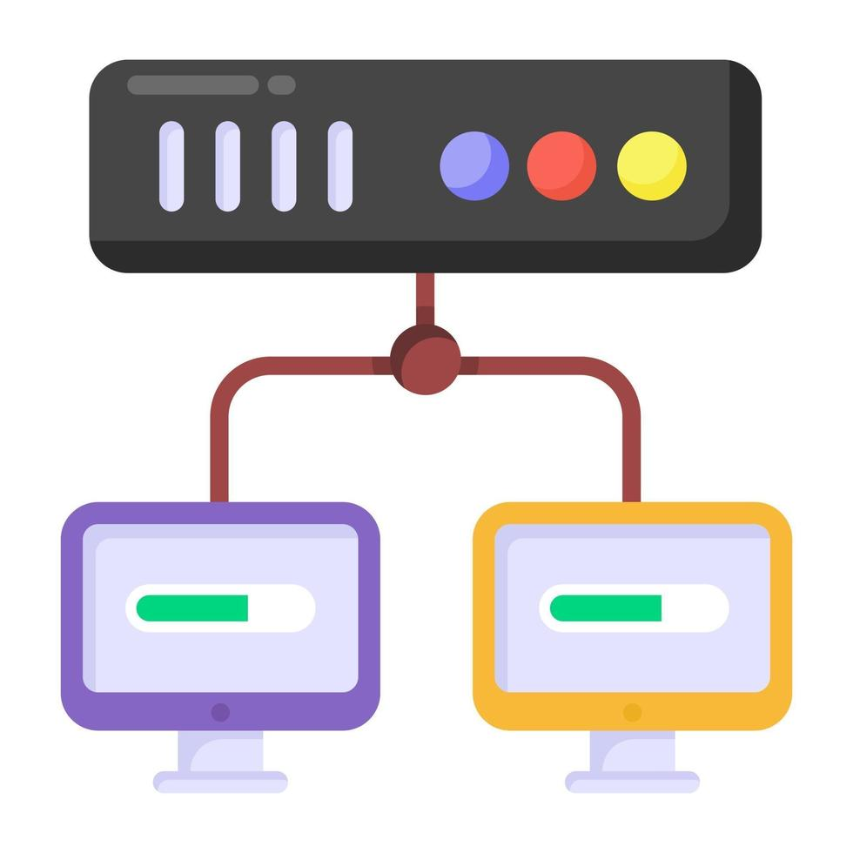
Server and Client
Transfering
Receiver

Slide 10
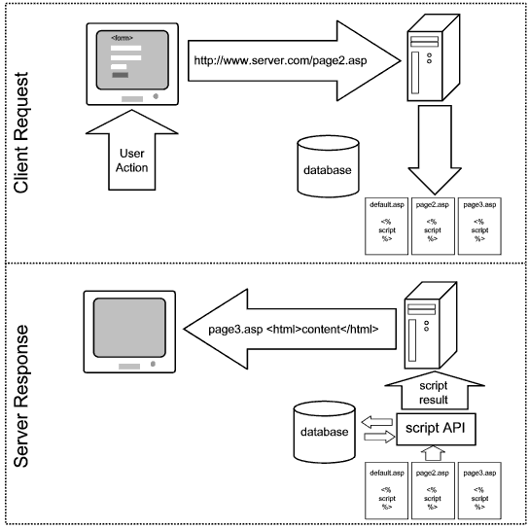
Server side programming
Web server melakukan parse dan eksekusi sehingga script embedded kedalam halaman web
Contoh: Perl, ASP, JSP, PHP, JAVA, Phyton

Slide 11
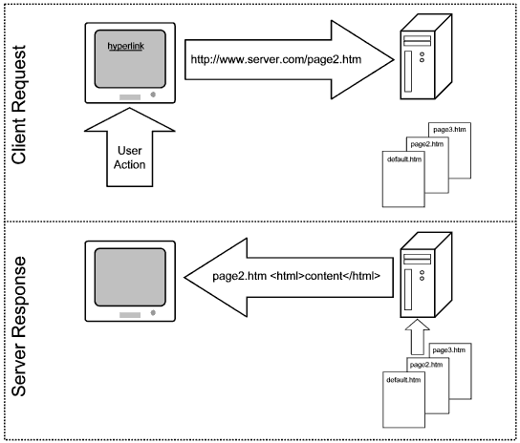
Client side programming
Web browser melakukan parse dan eksekusi sehingga script embedded kedalam halaman web
Contoh: JavaScript, HTML, VBScript

Slide 12
Type of Website
01
02
Website Statis
Website Dinamic
website yang kontennya konstan atau tidak berubah
website yang kontennya selalu di-update secara berkala

Slide 13








Type of Website by function
Ecommerce/Entertainment
Tokopedia, Shoope, Youtube, Spotify, Joox
Social Media
Facebook, Tiktok, Instagram
Organization or Govermence
Peduli Lindungi, Kaskus, Stakoverflow, Github
Website
Website juga dibagi berdasarkan fungsi dan tujuan pembuatannya.
Search Engine
Blog/Personal/Company
Google, Bing, Yahoo
Lebih mengedepankan informasi untuk branding social, personal, atau perusahaan

Slide 14
Timeline Website
Web 1.0
Web 2.0
Web 3.0
Layaknya seperti media penyimpanan informasi seperti Buku namun sudah digital
Era website sudah muncul media seperti video, suara, social media, dan AI.
Era website menggunakan teknologi blokchain dan cetralization.
Mulai muncul uang digital, seperti NFT
1991
2022
Web 1.0
2004
Web 2.0
Web 3.0
2014
Pada timeline ini website hanya bersifat
READ-ONLY
User merupakan konsumen utama
Era ini mengedepankan ‘iklan’ sebagai consumer utamanya. Dengan menjual data User kepada media. Kelemahan era ini ialah tidak adanya privacy.
User pada era ini adalah Product.
User adalah pemilik dari setiap konten.
Kelemahannya adanya scaming identitas

Slide 15
Programming Language
Bahasa pemograman yang digunakan untuk membangun sebuah website

Slide 16


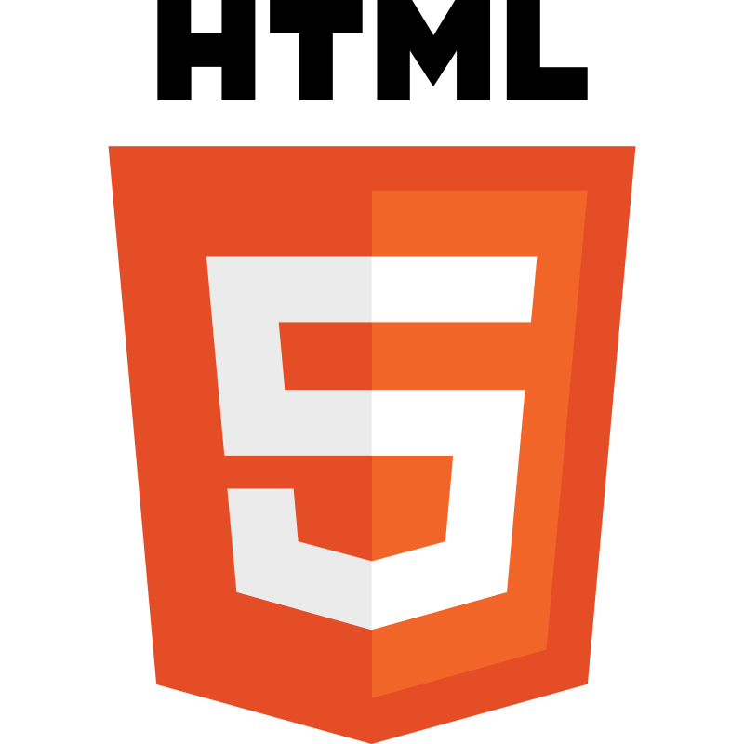
Programming Language
03
02
01
JS
CSS
HTML
Javascript
Cascading Style Sheets
digunakan untuk membuat situs dengan konten website yang dinamis dan interaktif.
Bahasa pemrograman yang hanya bekerja dari sisi klien
Hypertext Markup Language
berguna untuk menyederhanakan proses pembuatan website dengan mengatur elemen yang tertulis di bahasa markup.
CSS dipakai untuk mendesain halaman depan atau tampilan website
bahasa markup standar yang digunakan untuk membuat halaman website dan aplikasi web.
Bahasa ini hanya bisa digunakan untuk menambah elemen dan membuat struktur konten

Slide 17




Programming Language
Base on Web Programming
Menganalisa website
Creative & Artistic
Menggunakan otak kanan
Designer
Gaji $64 USD
Membangun website
Fungtional & Logical
Menggunakan otak kiri
Programmer
Gaji $70 USD
Web Designer /
Frontend Developer
Web Developer /
Backend Developer

Slide 18
Programming Language
Base on Programmer Web
Fullstack-Developer

Slide 19
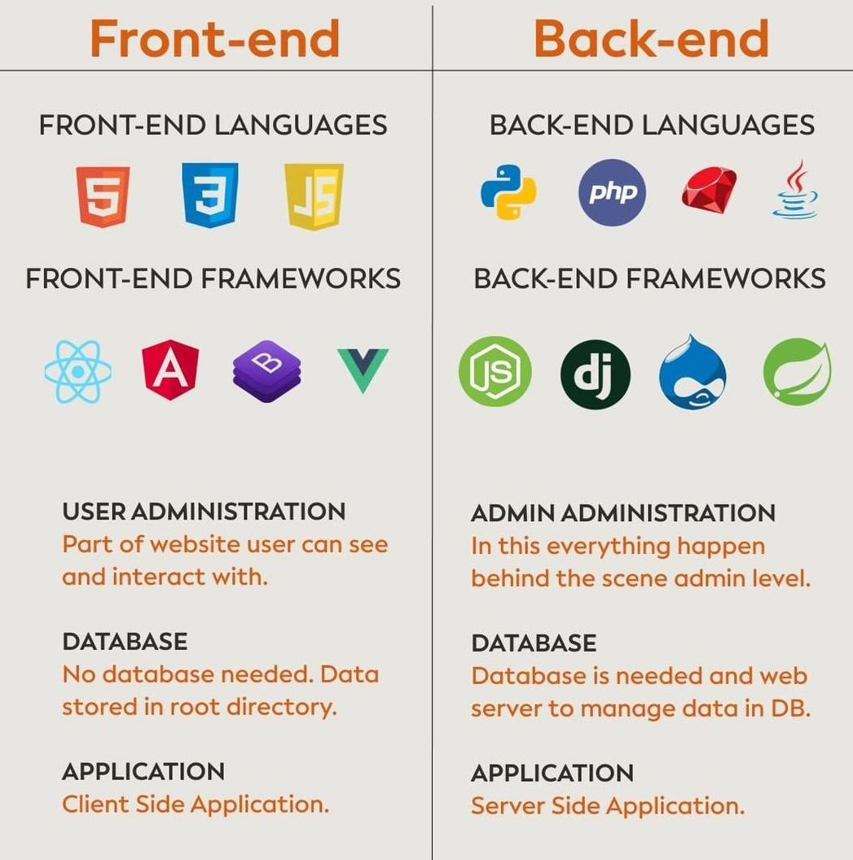
Programming Language
Base on Programmer Web

Slide 20
Programming Language
HTML merupakan struktur utama dalam membangun sebuah website
Memiliki 140 tag HTML
Versi 5 merupakan versi terbaru dari HTML yg dikenalkan pada tahun 2014 dimana memiliki beberapa semantic baru seperti <article>, <header>, <footer>
01
HTML
Hypertext Markup Language

Slide 21
Programming Language
CSS merupakan bagian dari pengembangan struktur website untuk mengatur tampilannya.
menyederhanakan proses pembuatan website dengan mengatur elemen yang tertulis di bahasa markup
02
CSS
Cascading Style Sheets

Slide 22
Programming Language
JS merupakan bahasa pemrograman yang paling banyak digunakan dalam pengembangan website, aplikasi, game, dan lainnya.
JavaScript sendiri sebenarnya biasanya dikolaborasikan dengan HTML dan CSS. Di mana HTML digunakan untuk membuat struktur website dan CSS untuk merancang style halaman website. Lalu, JavaScript berperan menambahkan elemen interaktif untuk meningkatkan engagement pengguna.
03
JS
Javascript

Slide 23
Programming Tools
that can be used

Slide 24






Programming Tools
Notepad
Notepad++
Sublime Text
Text editor yang dimiliki dari masing-masing operating system
Text editor untuk code yang bersifat gratis
Text editor untuk code yang bersifat berbayar namun banyak fitur yang dapat diandalkan
VSCode
Browser Chrome
Firefox
Text editor untuk code yang bersifat gratis buatan dari Microsoft
Aplikasi browser yang dikembangkan oleh google
Aplikasi browser yang dikembangkan oleh Yayasan Mozila

Slide 25
TERIMA KASIH
Pengenalan Website

